Slide 1
ENTRADA DE COMPRAS
Manual | XML

Slide 2
INTRODUÇÃO
Objetivos da Transmissão
Conceitos
Processo entrada manual, pedido e XML
Relatórios
Permissões
Dúvidas

Slide 3

Objetivos da Transmissão
Compreender para que serve a entrada de compras;
Entender os tipos de entrada;
Aprender sobre o processo;
Aprender sobre as permissões;
Gerar relatórios;
Dúvidas

Slide 4

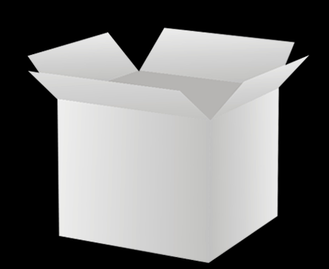

Conceitos Objetivo da entrada de compra
Dentre os vários objetivos, o primordial é manter o saldo do sistema atualizado com o estoque físico da loja, facilitando as vendas e as pesquisas de produtos.
Além desse, com o saldo atualizado o cliente visualiza
o giro dessas mercadorias nos relatórios de estoque,
onde pode-se realizar os pedidos de compras
junto ao fornecedor/franqueadora.
A entrada de nota nada mais é que um espelho
da nota fiscal do fornecedor.

Slide 5
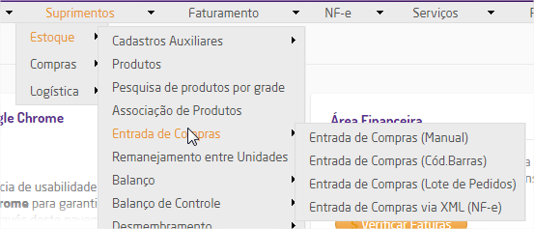
Tipos de entrada de compras
Acesso: Suprimentos > Estoque > Entrada de compras
Os seguintes tipos de entrada estão disponíveis:
Entrada de Compras Manual
Entrada de Compras Cód. Barras
Entrada de Compras Lote de Pedidos
Entrada de Compras via XML NFe

Slide 6
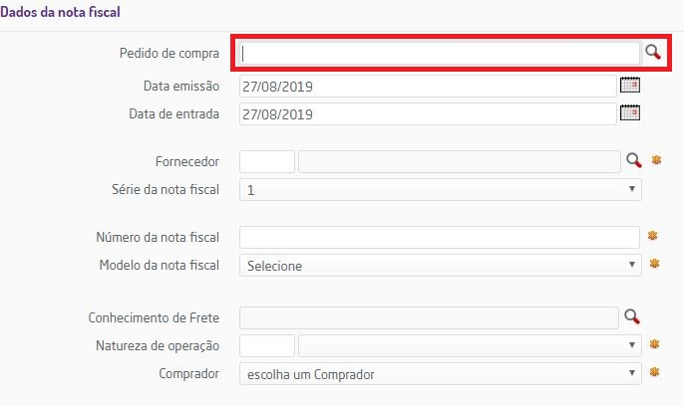
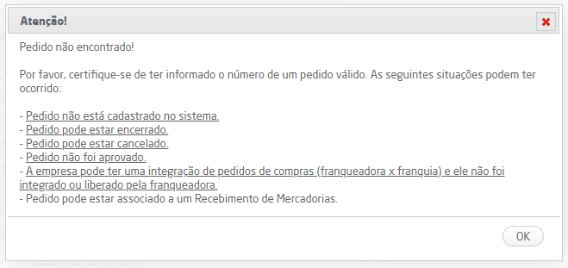
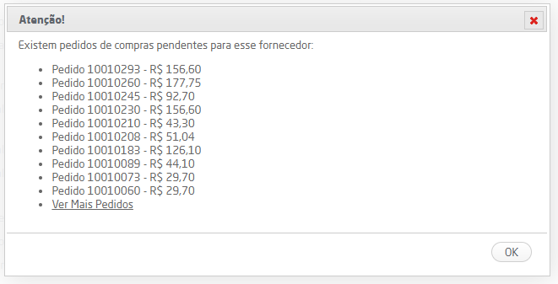
Tela Entrada de Compras Manual (Pedido)
Pedido não Localizado
Pedidos Pendentes Fornecedor

Slide 7
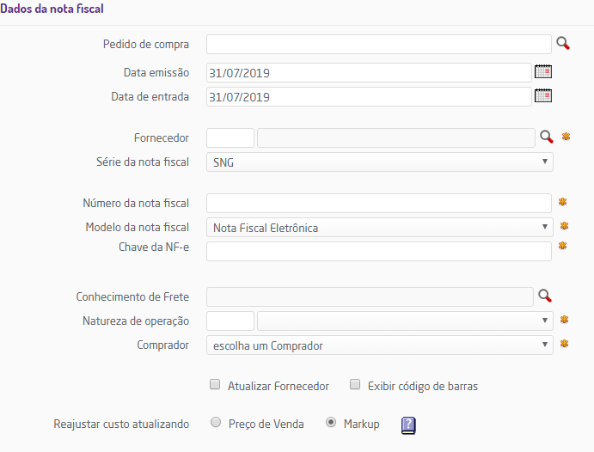
Tela Entrada de Compras Manual
Fornecedor Informe o fornecedor correto (com o mesmo cnpj da nota de entrada. Isto evitará problemas futuros em caso de devolução).
Chave da NF-e Deverá ser informada a chave da NF-e correto, pois em caso de devolução, este campo é validado pelo SEFAZ.
Natureza de operação Cada natureza de operação possui suas próprias parametrizações (ex.: atualiza estoque, soma em relatórios, entre outros).

Slide 8
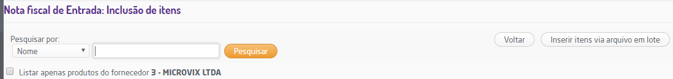
Entrada de Compras Manual
Inserção rápida informando código do produto ou de barras e pressionar <Enter>. Também pode ser informado bipando o código com o leitor direto no campo (Desde que o leitor esteja devidamente configurado).
Tem a opção de clicar no Inserir Itens e pesquisar o produtos por nome, código, referência, código de barras, código auxiliar e outros.

Slide 9
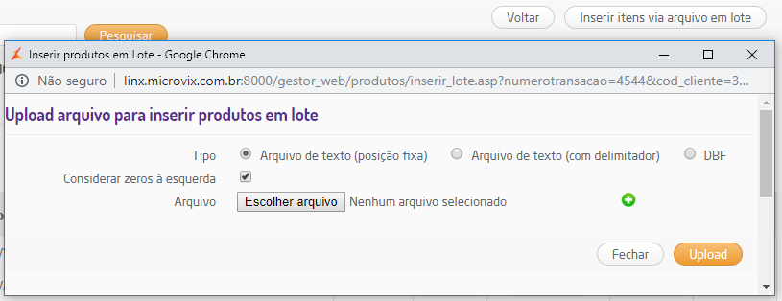
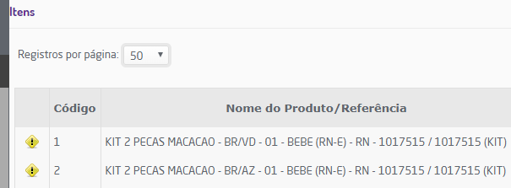
Entrada de Compras Manual
Tem a opção de inserir produto fazendo upload de arquivo em formato .txt.
Utilize o código de barras
Ao fazer a inserção e listar o ícone de divergências, está relacionado com configuração tributária. Clique no ícone e verifique a mensagem. Enquanto não for ajustado o motivo da divergência, não será possível informar a quantidade de itens.

Slide 10
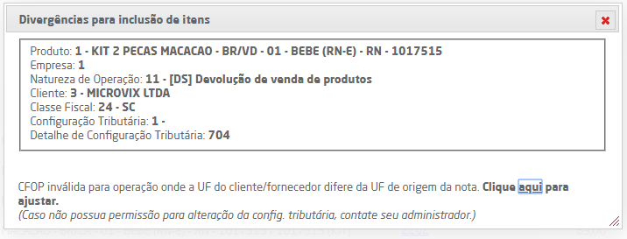
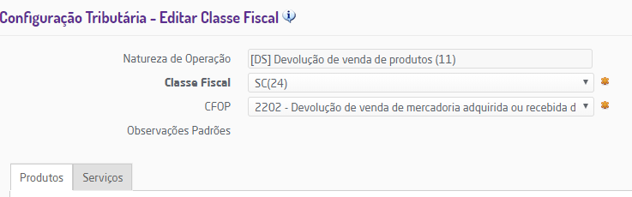
Entrada de Compras Manual
Exemplo de divergência
Neste caso, é só clicar no link “aqui” para entrar na tela de configuração tributária e ajustar. Para este caso específico, o CFOP deve ser ajustado para iniciar com 1, pois o estado do fornecedor é o mesmo da empresa.

Slide 11
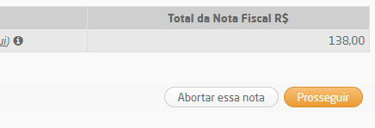
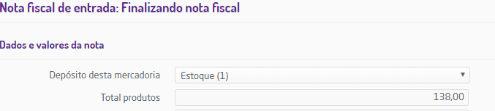

Entrada de Compras Manual
Clique em Prosseguir> na próxima tela
Na próxima tela, selecione os planos e dados complementares da nota e clique em Prosseguir>

Slide 12
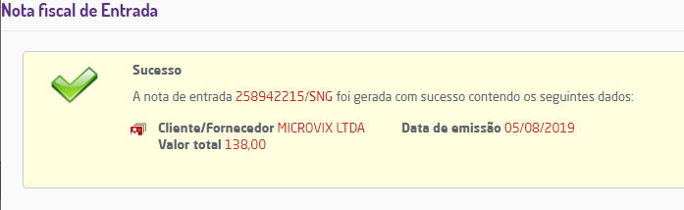
Entrada de Compras Manual
Clique em Prosseguir> na próxima tela e, aparecerá a confirmação que a nota foi gerada com sucesso.

Slide 13

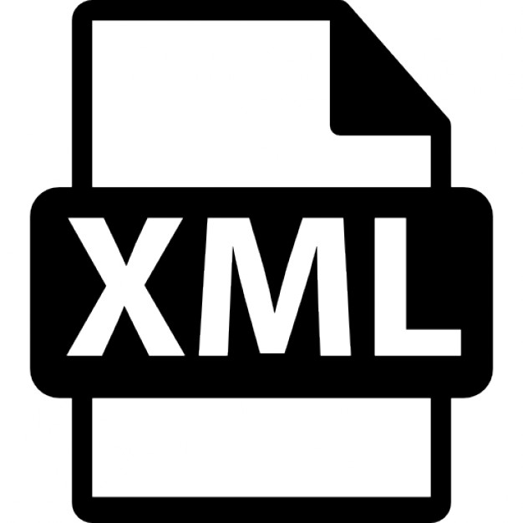
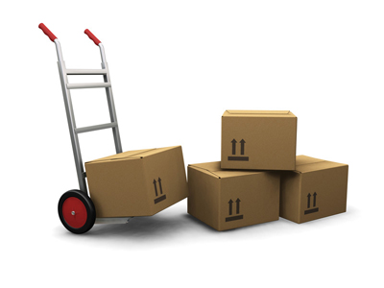
Conceito Entrada de compras Via XML
A rotina entrada de compras via XML é uma funcionalidade no ERP onde permite o usuário realizar a entrada de mercadorias em seu estoque de forma mais ágil e pratica.

Slide 14
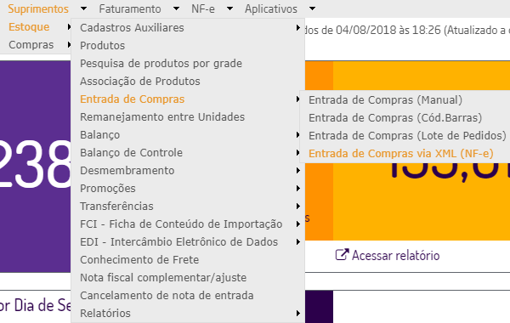
Funcionalidade Entrada de compras via XML
A funcionalidade está localizada dentro do menu Suprimentos > Estoque > Entrada de Compras > Entrada de Compras via XML (Nf-e)

Slide 15

Parametrizações Entrada de compras via XML
Para realizar a entrada de compras via XML, é necessário que esteja com o arquivo XML referente a nota fiscal salvo em seu computador.
Caso a compra realizada possua um pedido de compra, pode ser inserido no campo “Pedido de Compra”, deste modo os campos Plano de pagamento, Natureza de operação e Comprador serão preenchidos automaticamente de acordo com o pedido.
É necessário que seja inserido o arquivo XML que está salvo em seu computador através da opção “Escolher Arquivo”

Slide 16
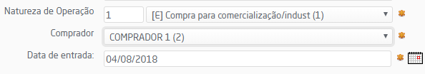

Parametrizações Entrada de compras via XML
Caso não tenha sido informado um pedido de compras, é necessário a seleção das informações abaixo conforme desejado.

Slide 17

Parametrizações Entrada de compras via XML
Para que o sistema identifique e traga as informações referente aos produtos da nota fiscal, é necessário relacionar os campos do produto no XML com as informações que estão no ERP. A informação do produto que será relacionada é o cPROD ou cEAN.
Se existir produtos no XML que não estão cadastrados no ERP é necessário que a opção “Incluir novos produtos” esteja marcada.

Slide 18
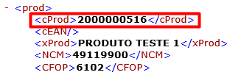
Parametrizações Entrada de compras via XML
Para identificar qual é o Campo do produto (XML) é necessário a abertura do XML, após abri-lo aperte os botões (CTRL + F) e digite cPROD.
Neste caso o campo cEAN está vazio, desta forma evidenciamos que a opção correta a ser escolhida no ERP é cPROD.
Abaixo as combinações que podem ser feitas:
cProd x código produto
cProd x código auxiliar
cProd x cód. de barras
cProd x referência
cEAN x código produto
cEAN x código auxiliar
cEAN x cód. de barras
cEAN x referência
Caso a tag cEAN também esteja preenchida, você poderá optar entre a escolha de cEAN ou cPROD.

Slide 19
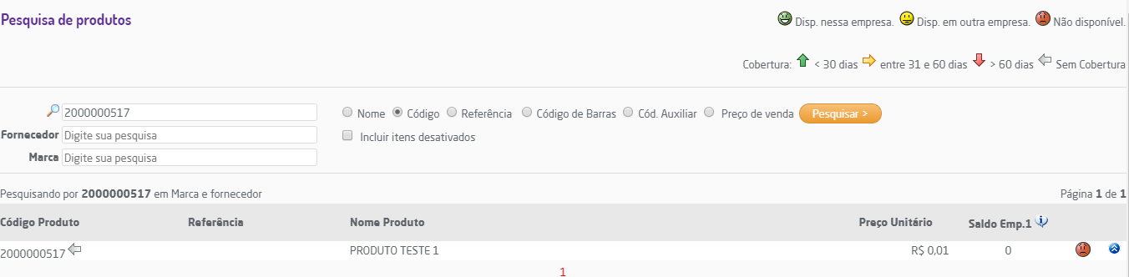
Parametrizações Entrada de compras via XML
Para identificar qual é o Campo do produto (ERP) é necessário copiar a informação contida na tag cPROD ou cEAN e acessar Suprimentos > Estoque > Produtos > Insira a informação copiada > Tente localizar o produto marcando as opções disponíveis até que o produto seja encontrado.
Neste caso, o produto foi localizado marcando a opção “código” então no “Campo do produto (ERP)” a opção a ser selecionada é “Código do Produto”.

Slide 20
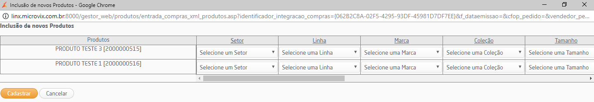
Novos Produtos Entrada de compras via XML
Caso o sistema localize produtos no XML nos quais não possuem cadastro no ERP, será exibida a opção de inclusão de novos produtos, basta selecionar as opções de cada campo solicitadas pelo sistema e clicar em cadastrar.
Estes são os campos obrigatórios para cadastro de produtos.

Slide 21
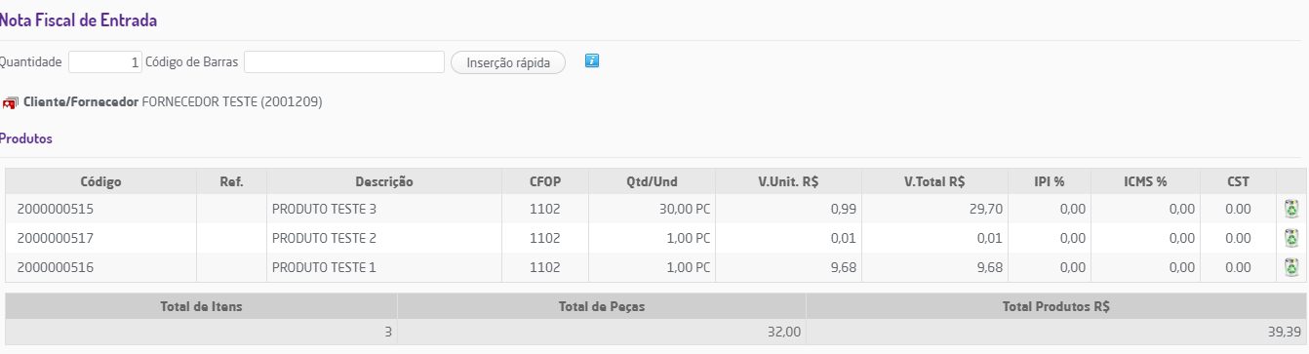
Inserção de Produtos Entrada de compras via XML
Após cadastrado os produtos em questão, será exibido um resumo, conforme imagem abaixo.
Caso necessário a inclusão de mais algum produto no qual não consta no XML, pode ser utilizado a opção de inserção rápida ou inclusão de itens.

Slide 22

Parametrizações Entrada de compras via XML
Após a inserção dos itens, é possível selecionar o estoque onde será dado entrada.
Caso necessário pode ser alterado o plano de pagamento e inserido descontos na nota fiscal.
Após conferir os valores e alterar as informações caso necessário, clique em prosseguir.

Slide 23
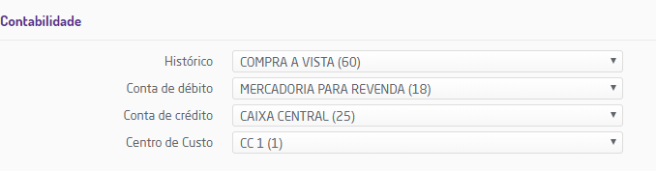
Parametrizações Entrada de compras via XML
Após prosseguir é possível selecionar as informações contábeis referente a entrada de compras.

Slide 24
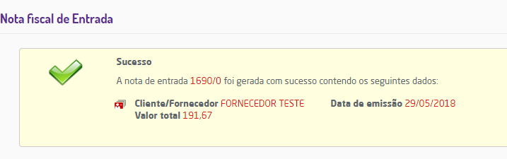
Finalização da Nota Entrada de compras via XML
Após a finalização do processo, será exibida as principais informações referente a nota fiscal.

Slide 25
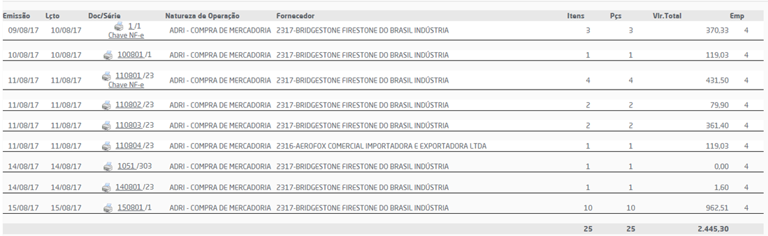
Relatórios Notas de compra
Para verificar se as notas que foi dado entrada, acesse: Suprimentos > Estoque > Relatórios > Notas de Compra

Slide 26

Permissões Notas de compra
Para emitir notas de compras é necessário possuir as seguintes permissões:
Para efetuar o processo de entrada:
ESTOQUE > PERMISSÕES GERAIS DO GRUPO ESTOQUE
Para gerar relatórios de compras:
ESTOQUE > PERMISSOES PARA OS RELATÓRIOS DE ESTOQUE

Slide 27

DÚVIDAS?

Slide 28

Muito obrigado!
Délio Höfelmann

